Slide 1
2D게임프로그래밍
프로젝트 1차 발표
2022182014 박기란

Slide 2

게임 컨셉
게임 장르
게임 핵심 메커니즘
일반 모드 진행 방식
스포츠 – 스키
장애물을 피해 도착지점 도달 시 게임 종료
시점 – 탑 뷰
무한 모드 진행 방식
주어진 목숨 3개를 다 잃을 시 게임 종료
장애물 (돌, 나무)
게임 모드
일반 모드, 무한 모드
충돌 시 넘어지고, 2초 동안 기절 상태
재미 요소
깃발
획득 시 추가점수 획득.
스키 속도가 빨라짐에 따라 몰입도 ↑
플레이어 속도
장애물의 도입으로 긴장감 및 스릴감 조성
시간이 지날수록 속도가 점점 빨라짐.
목숨
무한 모드에만 존재하고, 장애물과 충돌 시 하나씩 감소

Slide 3
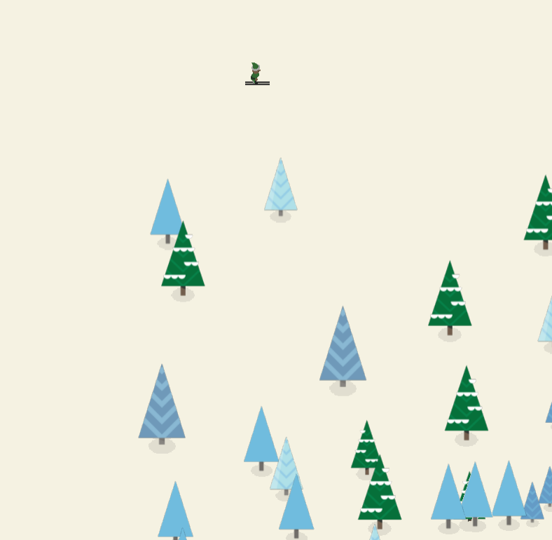
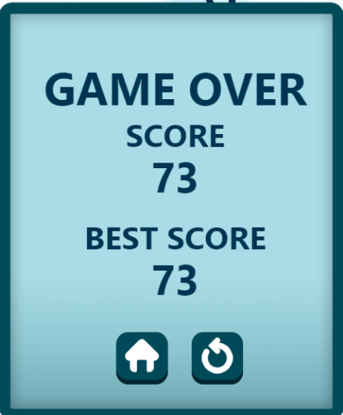
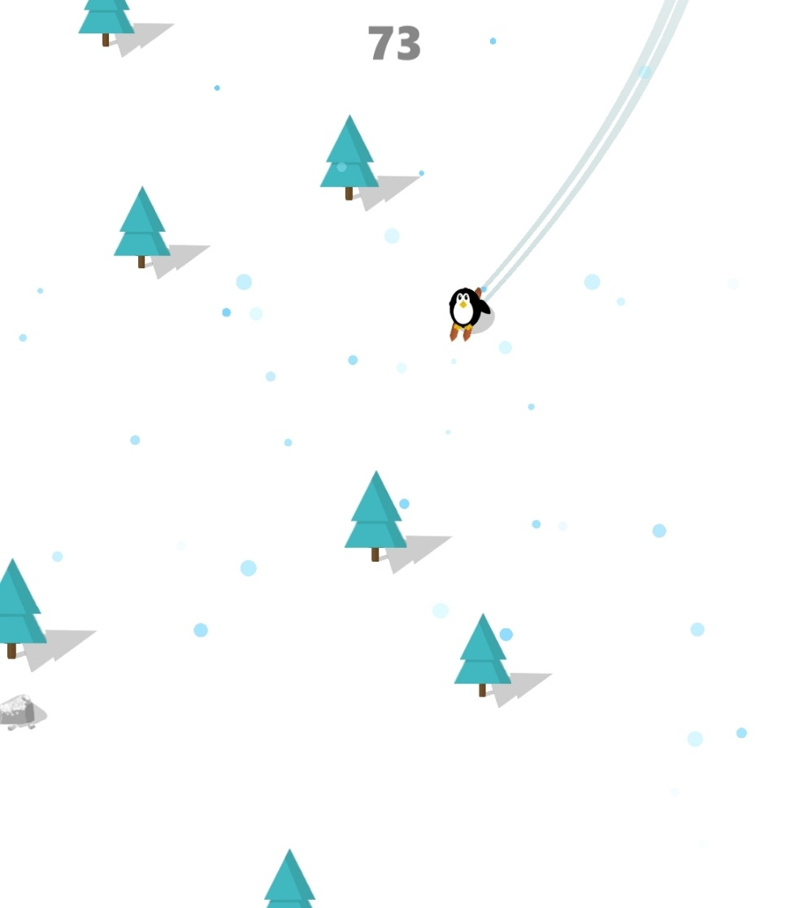
예상 게임 진행 흐름
무한 모드
목숨 X
게임 모드 선택 후 게임 시작 화면
게임 진행 화면
최종 점수 및
홈, 다시 플레이 버튼 표시
모든 모드의 게임 시작 화면

Slide 4
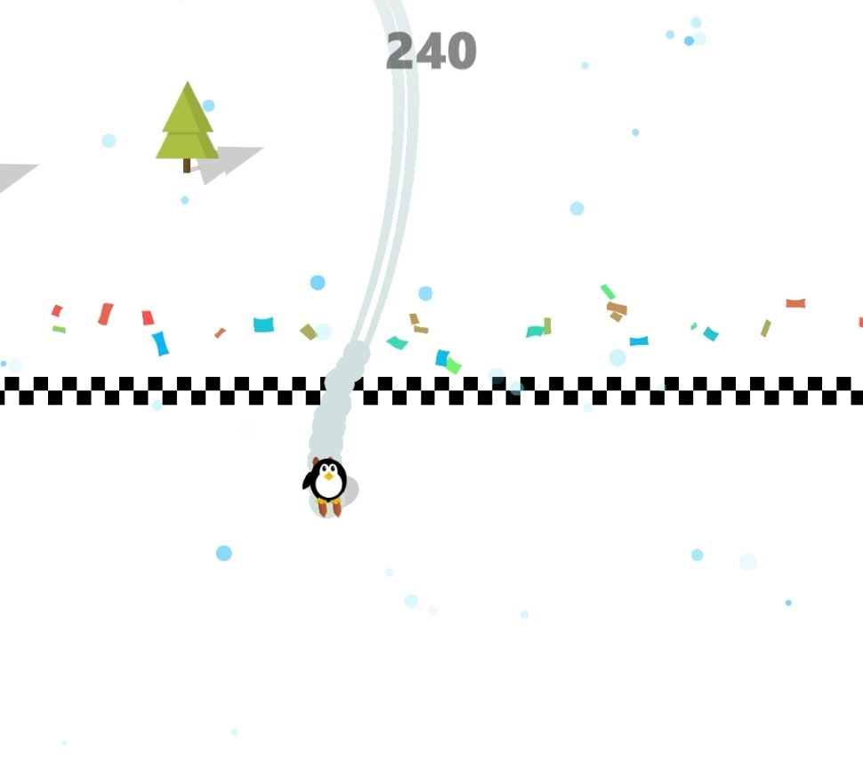
예상 게임 진행 흐름
일반 모드
도착지점 도달 화면
(일반 모드)
게임 진행 화면
최종 점수 및
홈, 다시 플레이 버튼 표시

Slide 5
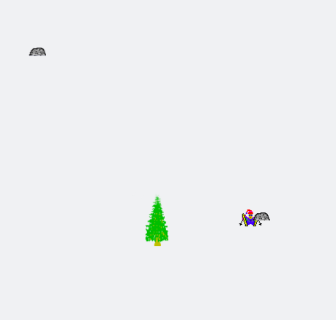
예상 게임 진행 흐름
장애물과 충돌 시
플레이어 기절 모습 예시

Slide 6
개발 일정
1주차 : 게임 제작 관련 리소스 수집 및
이미지 로드
2주차 : 게임의 전반적인 틀 잡기
(추상화 및 클래스 생성)
3주차 : 장애물 구현
3~6주차 : 캐릭터 컨트롤러 구현 및
충돌 처리
7~8주차 : 오류 수정 및 코드 정리

Slide 7
게임 기획
게임 장르
컨트롤
키보드 조작
스포츠 게임 – 스키
←, → 사용
탑 뷰 아케이드
← : 왼쪽으로 이동, → : 오른쪽으로 이동
UI
플랫폼 및 권장 사양
상단 중앙 – 현재 점수
PC
무한 모드
모든 PC 플레이 가능
상단 좌측 – 남은 목숨
캐릭터
카메라
스키를 타고 있는 사람
종스크롤 카메라

